Slide 1
„KULTajmo u Šibeniku! Razvoj civilnog sektora kroz aktivnosti u kulturi” (UP.04.2.1.04.0162)
Radionice o mogućnostima prijave na
EU fondove i razvoj projektnih aplikacija

Slide 2
UVOD
Ponavljanje
Kratki opis projekta
Svrha i opravdanost projekta
Provedbeni kapaciteti
Održivost projekta

Slide 3
KRATKI OPIS PROJEKTA

Slide 4
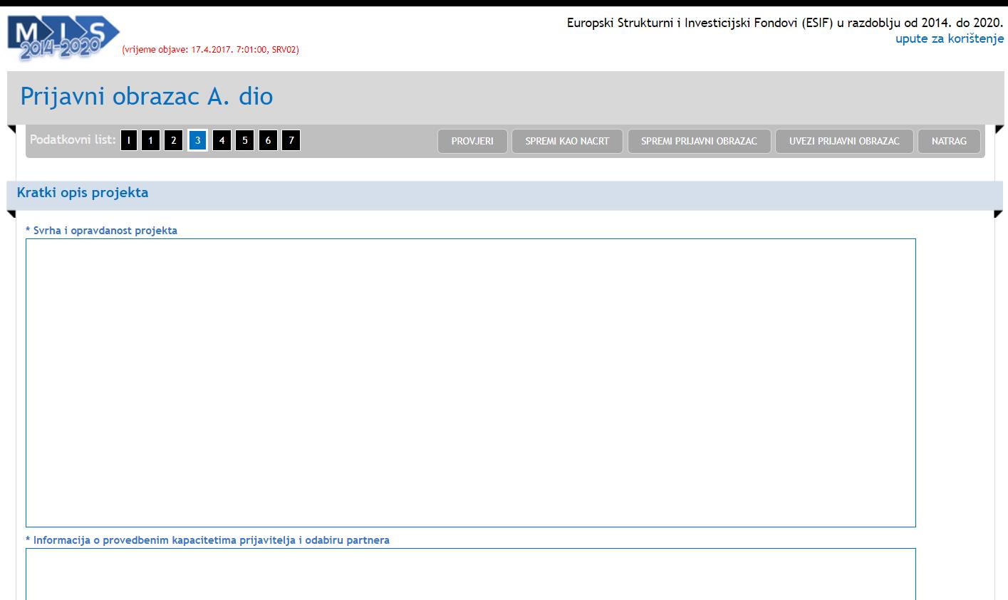
Kratki opis projekta
Dio obrasca A za prijavu projekta
Nalazi se na stranici broj 3 u MIS sustavu

Slide 5
Kratki opis projekta…
… treba pružiti informacije o relevantnosti projekta u smislu postizanja općeg cilja Poziva za dostavu projektnih prijedloga te informacije o sposobnosti prijavitelja i partnera za uspješnu provedbu projekta.
… je „opisno srce” projektne prijave.
… se evaluira prilikom ocjenjivanja projektne prijave.

Slide 6
Kratki opis projekta:
Svrha i opravdanost projekta
Informacija o provedbenim kapacitetima prijavitelja i odabiru partnera
Kratki opis na koji će način održivost rezultata projekta biti zajamčena nakon završetka projekta
Sažetak

Slide 7
SVRHA I OPRAVDANOST PROJEKTA

Slide 8
Svrha i opravdanost projekta:
Naznačite problem koji projekt želi riješiti ili doprinijeti njegovom rješavanju te uvrstite relevantne statističke podatke koji ilustriraju navedeni problem.
Za opis provedbenih kapaciteta u obrascu A je dopušteno je najviše 5000 znakova za unos (s razmacima).

Slide 9
Obrazložite zašto je vrijedno ulagati EU sredstva u ovaj projekt.
Sumirajte u jednoj rečenici kako će projekt pridonijeti rješavanju središnjeg problema tj. što namjerava postići, polazeći od sadašnje situacije ka željenom stanju.
Naznačite ciljne skupine i njihove potrebe te opišite na koji će način projekt izravno doprinijeti poboljšanju situacije ciljnih skupina.
Navedite ciljne skupine po redoslijedu važnosti s obzirom na navedenu svrhu .

Slide 10
Prilikom korištenja statističkih podataka koristiti samo pouzdane i provjerljive izvore kao npr:
Državni zavod za statistiku
Hrvatski zavod za zapošljavanje
Središnji državni portal (https://data.gov.hr)
Eurostat (https://ec.europa.eu/eurostat)
Medijski portali, privatni blogovi, forumi ili slični portali nisu dobar temelj za statističke i druge relevantne podatke

Slide 11
Vježba – rad u grupama
Pronađite poziv „Uključivanje djece i mladih u riziku od socijalne isključenosti te osoba s invaliditetom i djece s teškoćama u razvoju u zajednicu kroz šport”
Napravite brainstorm svrhe i opravdanosti projekta za vašu projektnu ideju
Pronađite relevantne statističke podatke vezane za vašu projektnu ideju

Slide 12
PROVEDBENI KAPACITETI

Slide 13
Provedbeni kapaciteti
Informacija o provedbenim kapacitetima prijavitelja i odabiru partnera
Prijavitelj
Partner 1
Partner 2
Partner ...
Za opis provedbenih kapaciteta u obrascu A je dopušteno je najviše 5000 znakova za unos (s razmacima).

Slide 14
Odabir prijavitelja i partnera
Organizacija/institucija mora u Uputama za prijavitelje (UzP) provjeriti je li prihvatljiva kao prijavitelj na predmetnom pozivu
Prilikom odabira partnera Prijavitelj mora provjeriti koji su partneri prihvatljivi sukladno UzP
Također mora provjeriti zadovoljavaju li i sve ostale uvijete koji su definirani u UzP

Slide 15
Vježba – rad u grupama
Pronađite 3 otvorena poziva na web stranici strukturni fondovi
U Uputama za prijavitelje pronađite slijedeće:
Tko je prihvatljiv prijavitelj (nositelj) projekta i koje uvjete mora zadovoljavati?
Tko su prihvatljivi partneri na projektu i koje uvjete moraju zadovoljavati?
Na koliko prijava se može sudjelovati kao prijavitelji i kao partner?

Slide 16
Prijavitelj:
Prijavitelj (nositelj projekta): odgovara na cjelokupnu prijavu, odabir partnera te daljnju komunikaciju s provedbenim tijelima
Navedite vlastite operativne, odnosno tehničke i upravljačke kapacitete za provođenje projekta.
Potrebno je navesti informacije o stručnosti prijavitelja u području iz kojeg prijavljuje projekt, u vidu profesionalnih kvalifikacija.

Slide 17
Potrebno je navesti iskustvo prijavitelja u upravljanju projektima vrijednosti slične prijavljenom projektu.
Objasnite na koji ćete način osigurati dostatne upravljačke resurse za koordiniranje i upravljanje projektom za vrijeme trajanja provedbe.
Ukoliko sam prijavitelj nema dovoljno iskustva jedna od partnerskih organizacija može preuzeti na sebe Project Management (ukoliko to Upute za prijavitelja dopuštaju).

Slide 18
Partneri:
Ukoliko projekt uključuje i partnera, obrazložite odabir partnera.
Obrazložite dodanu vrijednost uključivanja u projekt svakog pojedinog partnera, potkrijepljeno informacijama o planiranoj podjeli zadataka i odgovornosti između partnera.
Navedite razloge zašto je neophodno sudjelovanje partnera za uspješnu provedbu projekta.

Slide 19
Vježba – rad u grupama
Pronađite poziv „Kultura u centru - potpora razvoju javno-civilnog partnerstva u kulturi”
Razradite ideju tko bi mogao biti prijavitelj (nositelj) projekta
Razradite ideju tko bi mogli biti partneri na projektu

Slide 20
ODRŽIVOST PROJEKTA

Slide 21
Održivost projekta
U kontekstu projekata koji se financiraju bespovratnim sredstvima EU, održivost projekta označava nastavak djelovanja rezultata i ciljeva projekta nakon formalnog završetka, odnosno nakon završetka financiranja ugovornog tijela.
Za opis provedbenih kapaciteta u obrascu A je dopušteno je najviše 5000 znakova za unos (s razmacima).

Slide 22
Važnost održivosti projekta
Donatoru, odnosno ugovornom tijelu, daje se do znanja da financira projekt čiji će rezultati utjecati na zajednicu u kojoj je projekt proveden i nakon njegova završetka.
Tako će se ujedno osigurati trajnost i dugovječnost pozitivnih promjena koje nastaju provedbom projekta, ali i osigurati da projekt bude smješten u kontekst i problematiku zajednice u kojoj se provodi.

Slide 23
Opišite konkretne mjere koje ćete primijeniti tijekom provedbe i po završetku projekta putem kojih će osigurati održivost izlaznih komponenti (outputa) projekta te na koji će se način oni koristiti nakon završetka provedbe projekta.
Primjerice, tko će i kojim sredstvima platiti operativne troškove novoizgrađenog objekta, tko će biti odgovoran za prikladnu uporabu infrastrukture, tko će osigurati odgovarajući broj osoblja za upravljanje objektom, ili kako će se stečeno znanje osoba koje su sudjelovale na projektu primjenjivati u daljnjim aktivnostima organizacije prijavitelja/partnera.
Pojasnite hoće li biti moguć prijenos rezultata i/ili izlaznih komponenti (outputa) projekta na drugu organizaciju/županiju/državu?

Slide 24
Financijska održivost
Odnosi se na financiranje tzv. follow-up aktivnosti odnosno na izvore prihoda za operativne troškova i troškove održavanja.
Očekuje se da će korisnik ili barem jedan od partnera dalje nastaviti razvijati i održavati rezultate dobivene projektom.
Kada govorimo o financijskoj održivosti, potrebno je pratiti novčani tijek, potencijalne opasnosti i dodatne prilike za financiranje, potencijalne probleme prihvatljivost troškova i povrata itd.
Financijska održivost može se osigurati daljnjom prijavom projekata na fondove EU, komercijalizacijom dijela aktivnosti ili prikupljanjem sredstava iz lokalnog/državnog proračuna.

Slide 25
Institucionalna održivost
Kada govorimo o institucionalnoj održivosti, zapravo se radi o strukturama koje će omogućiti nastavak rezultata projekta po završetku financiranja, dogovoru o izgradnji kapaciteta, lokalnom vlasništvu nad projektima itd.
Pitanje se odnosi na podršku institucionalnih dionika projektnim rezultatima, programima i /ili aktivnostima kroz institucionalno financiranje, marketing, okupljanja u klastere itd.
Ukoliko su projektom stvorene nove institucije, potrebno je postaviti pitanje kakvi su njihovi kapaciteti, može li se provedba dugoročno nastaviti (obučenost osoblja, financijska sredstva, oprema) te mogu li partneri preuzeti nastavak provedbe.

Slide 26
Održivost na razini politika
Održivost na razini promicanja javnih politika odnosi se na poboljšanje stručne prakse, zakonodavstva, uvođenja novih metoda rada itd.
Iako projekti nemaju uvijek ovu dimenziju, poželjno je razmisliti jesu li diseminacijski kanali koji se koriste na projektu dostatni da dovedu do promjene na lokalnoj, regionalnoj ili nacionalnoj razini.
Primjerice, ako je projekt razvio nove inovativne metode rada s osnovnoškolcima i uvrstio je osnovne diseminacijske aktivnosti prema drugim školama u projektne aktivnosti, je li ta mreža partnera i suradnika izvan projekta dovoljno velika da se prenese znanje o novoj metodi rada na druge škole te je li predviđeno da se i oni uključe u tu aktivnost; je li projekt uključio diseminacijske aktivnosti prema ostalim obrazovnim institucijama

Slide 27
Okolišna održivost
Iako načelno nije u fokusu projekata koji se ne bave ovom temom ili temom koja se oslanja na zaštitu prirode i okoliša te energetsku i klimatsku održivost, okolišnu održivost vrlo je jednostavno uočiti ili/i u projekt ugraditi „zelene“ aktivnosti u svom radu
Primjeri kao što su korištenje obnovljivih izvora energije, smanjenje emisije ugljičnog dioksida, učinkovito korištenje energije itd.

Slide 28
Kada se radi o održivosti, treba obratiti pozornost na to da kvalitetan sustav praćenja ne smije biti fokusiran na potrebe donatora ili kreatora politike, već treba pratiti potrebe ciljnih skupina, krajnjih korisnika, provoditelja projekta i njihovih partnera.
U suprotnom, može se očekivati slabiji efekt ostvarenja rezultata i koristi, slabiji razvoj lokalnih kapaciteta, a samim time i neodrživost projektnih rezultata i koristi.

Slide 29
Vježba – rad u grupama
Pronađite poziv „Kultura u centru - potpora razvoju javno-civilnog partnerstva u kulturi”
Odredite i napišite održivosti po pojedinim segmentima za vaš projekt

Slide 30
Hvala na pažnji!

